Slide 1
Athena full-MHD + jet 条件射电代理
伴随重联喷流的
Spike-Topping Type III 模拟
方法实现、数值验证与可证伪结果
Athena 512×256 主案例：jet 与重联同时达阈值 → 7 个严格 topping 事件
Apple Silicon Mac · seed 20260726 · Athena C CPU 结果
Athena Jet 条件 Spike-Topping Type III
01
Notes:
[Sources]
- Local Athena schema-v3 run: outputs/runs/athena_physical_jet_seed20260726/

Slide 2
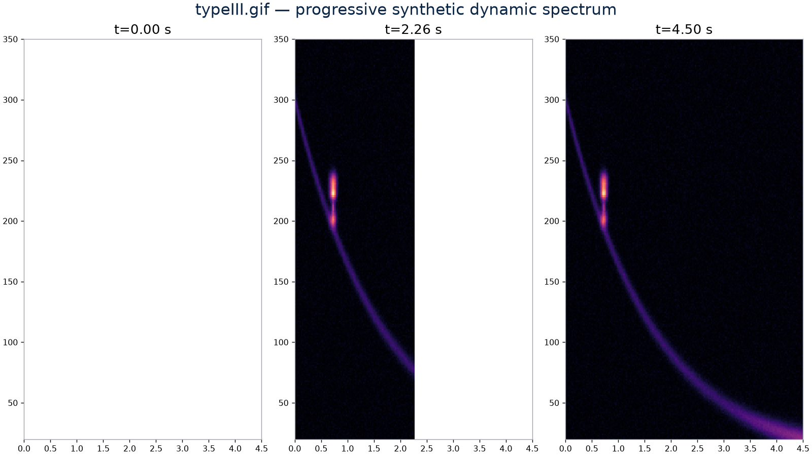
研究动机
关键不是画出 spike，而是检验其 jet 同期性
观测解释需要同时回答三个条件：
① Type III 主脊随时间向低频漂移
② spike 位于起始窗和同期主脊高频侧
③ spike 时刻 qJ、qR 同时超过预设阈值
只满足①+②，只能说明“几何 topping”，不能证明 jet 伴随性。
Athena Jet 条件 Spike-Topping Type III
02
Notes:
[Sources]
- Local Athena schema-v3 run: outputs/runs/athena_physical_jet_seed20260726/

Slide 3
科学假设
full-MHD 与射电代理分层，避免把相关性写成因果性
双 Harris
电流片
撕裂与
双向流
电子注入
Type III
主脊
高频 spike
Athena full-MHD
片层分位数诊断
qJ qR 条件代理
电子束+密度代理
二维高斯代理
可信边界
自洽：二维可压缩电阻—黏性 full-MHD 与 CT 无散演化。
代理：jet 条件、电子束、指数密度、射电强度与 spike。
不声称：动理学辐射、真实事件反演或 spike 由 MHD 自动产生。
Athena Jet 条件 Spike-Topping Type III
03
Notes:
[Sources]
- Local Athena schema-v3 run: outputs/runs/athena_physical_jet_seed20260726/
- Chen Yao (2019); Harris (1962); Furth et al. (1963).

Slide 4
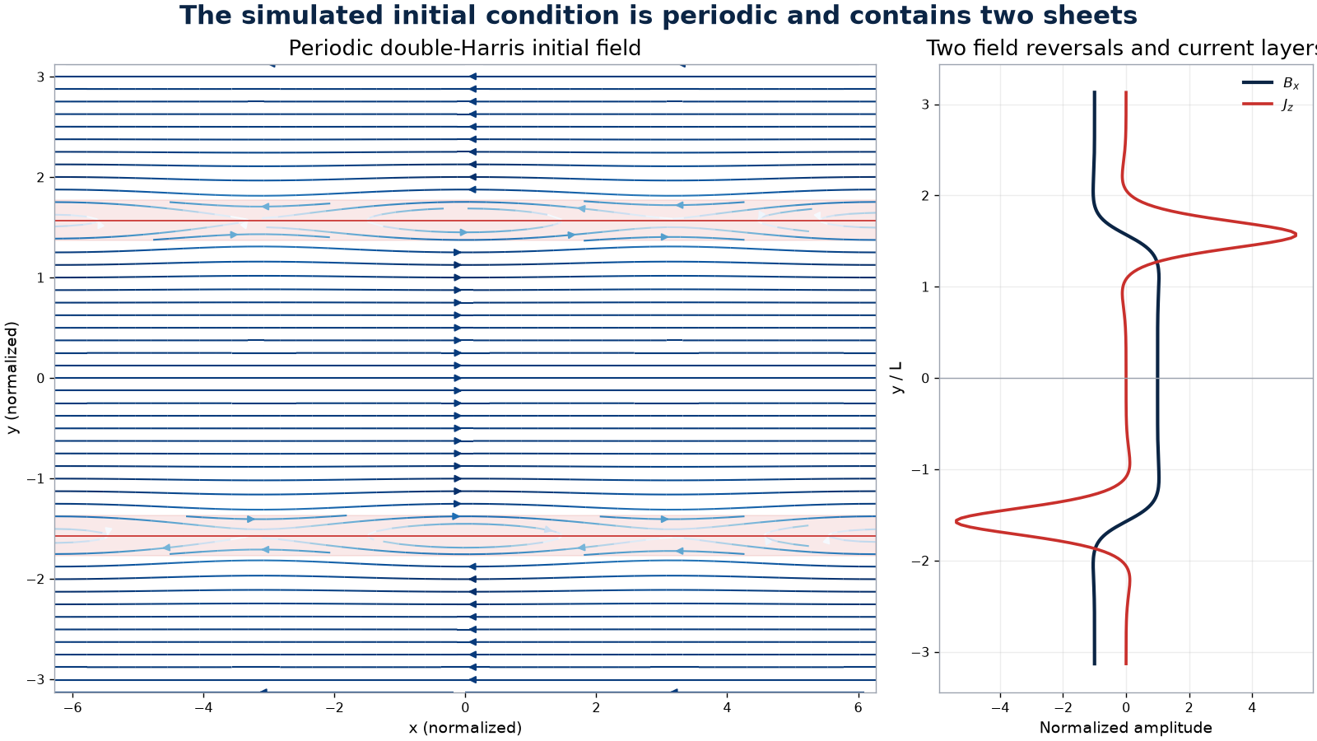
方法实现
Athena full-MHD 以 CT 保持无散，并显式加入 η、ν
∂ρ/∂t + ∇·(ρv) = 0
∂B/∂t = ∇×(v×B−ηJ), ∇·B=0
• CTU + HLLD + 三阶重构
• constrained transport
• η=ν=0.002，γ=5/3
• double，二维周期边界
Athena Jet 条件 Spike-Topping Type III
04
Notes:
[Sources]
- Local Athena schema-v3 run: outputs/runs/athena_physical_jet_seed20260726/
- Chen Yao (2019); Harris (1962); Furth et al. (1963).

Slide 5
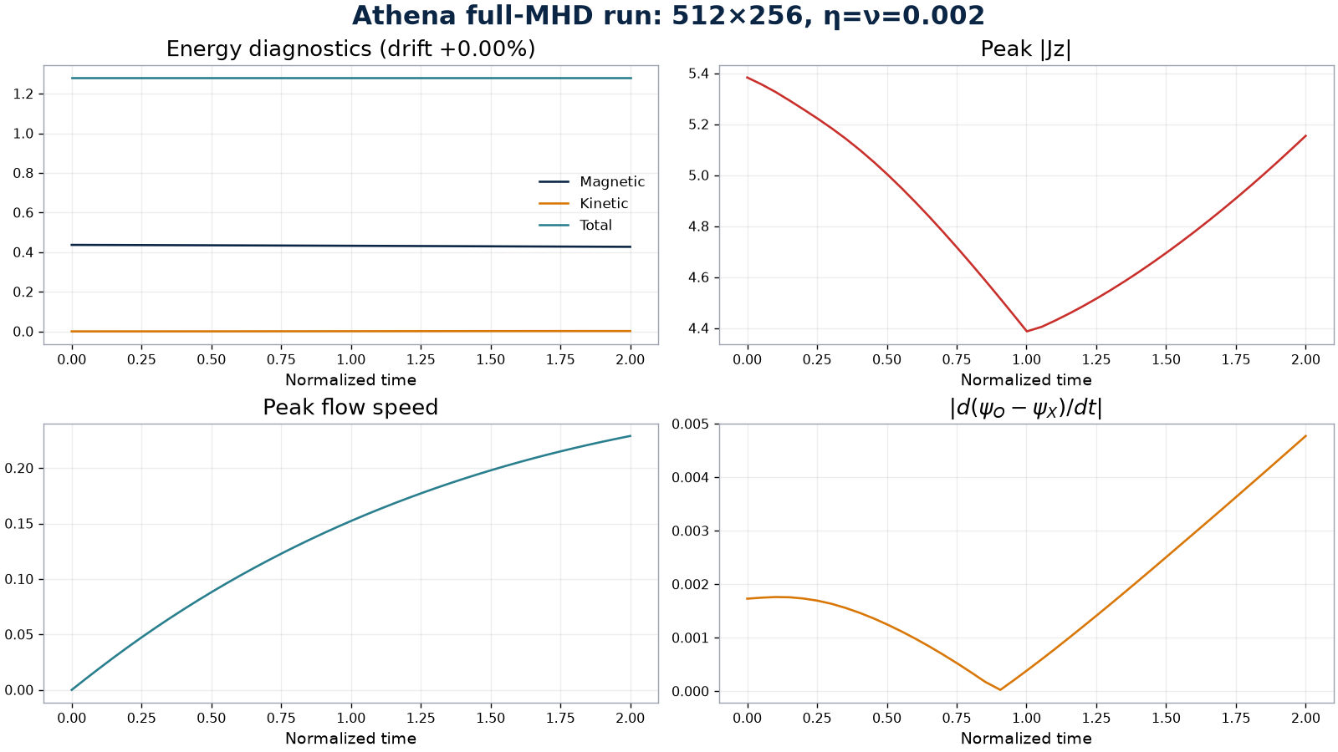
数值验证
256→512→1024 的核心诊断差异递减并低于 10%
20.5% →
6.5%
峰值重联率相邻分辨率差异
6.63 × 10⁻¹⁴
standard 最大 CT 无散 RMS
+1.53×10⁻⁸ %
standard 总能量漂移
Athena Jet 条件 Spike-Topping Type III
05
Notes:
[Sources]
- Local Athena schema-v3 run: outputs/runs/athena_physical_jet_seed20260726/

Slide 6
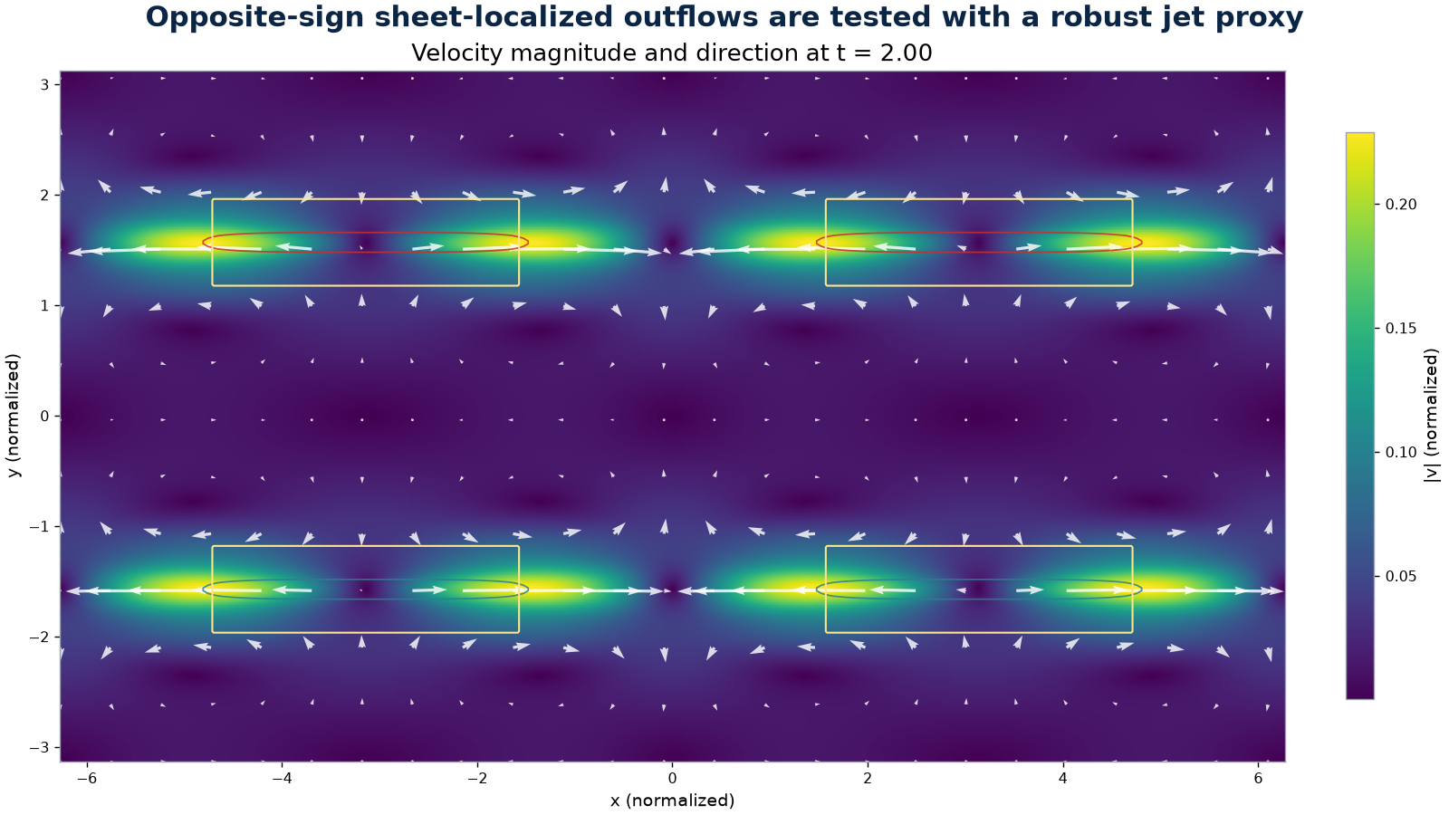
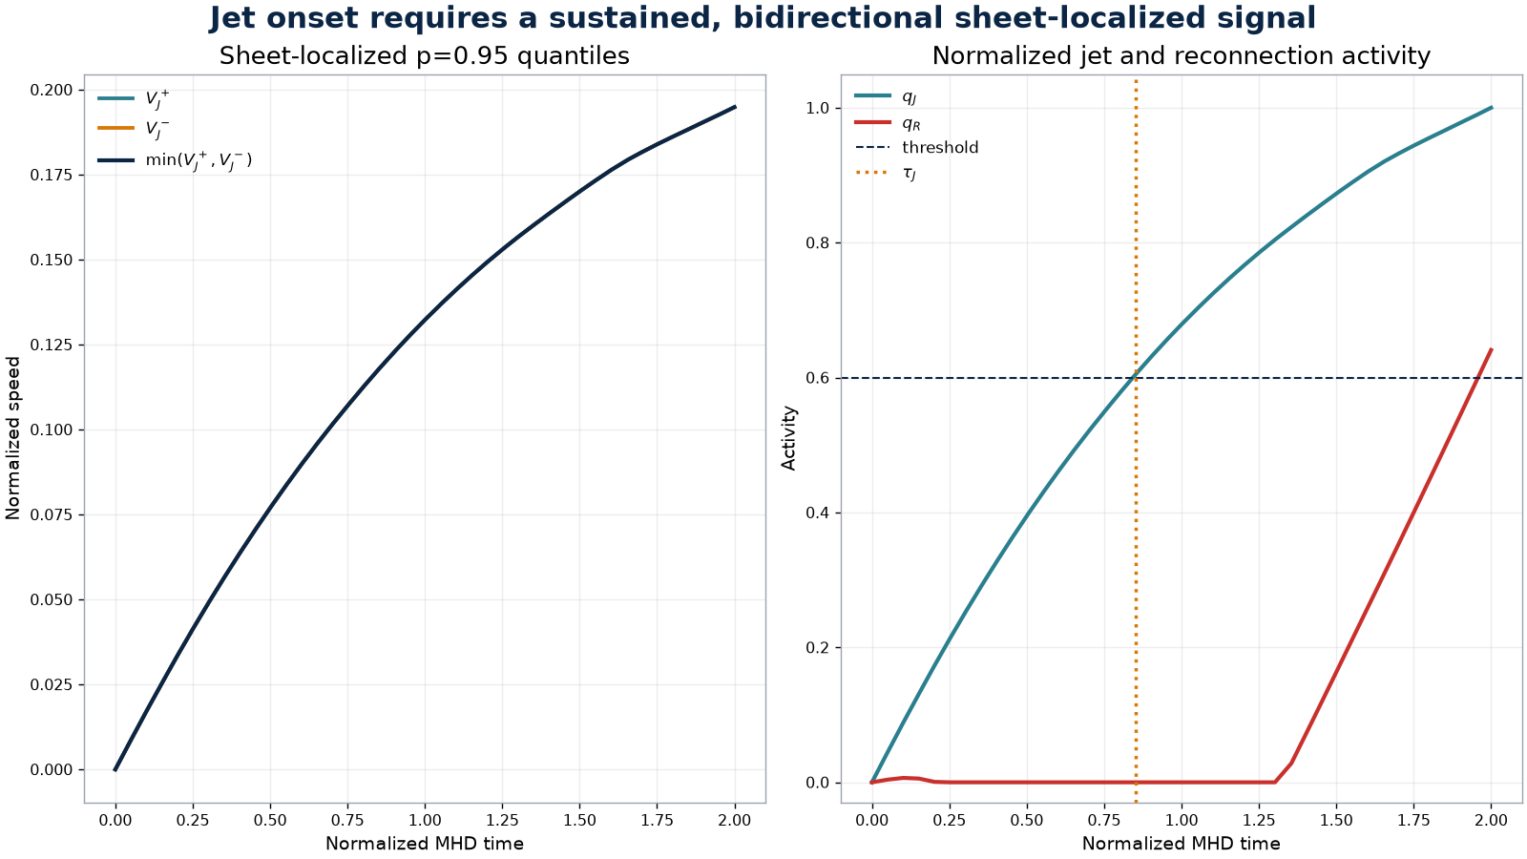
JET 诊断
X 点出流窗口出现持续双向 jet，局地重联率同步增强
τJ≈0.852；qJ 达到 1，qR 峰值≈0.641。局地磁通变化率与 X 点 Ez 独立交叉检查。
Athena Jet 条件 Spike-Topping Type III
06
Notes:
[Sources]
- Local Athena schema-v3 run: outputs/runs/athena_physical_jet_seed20260726/

Slide 7
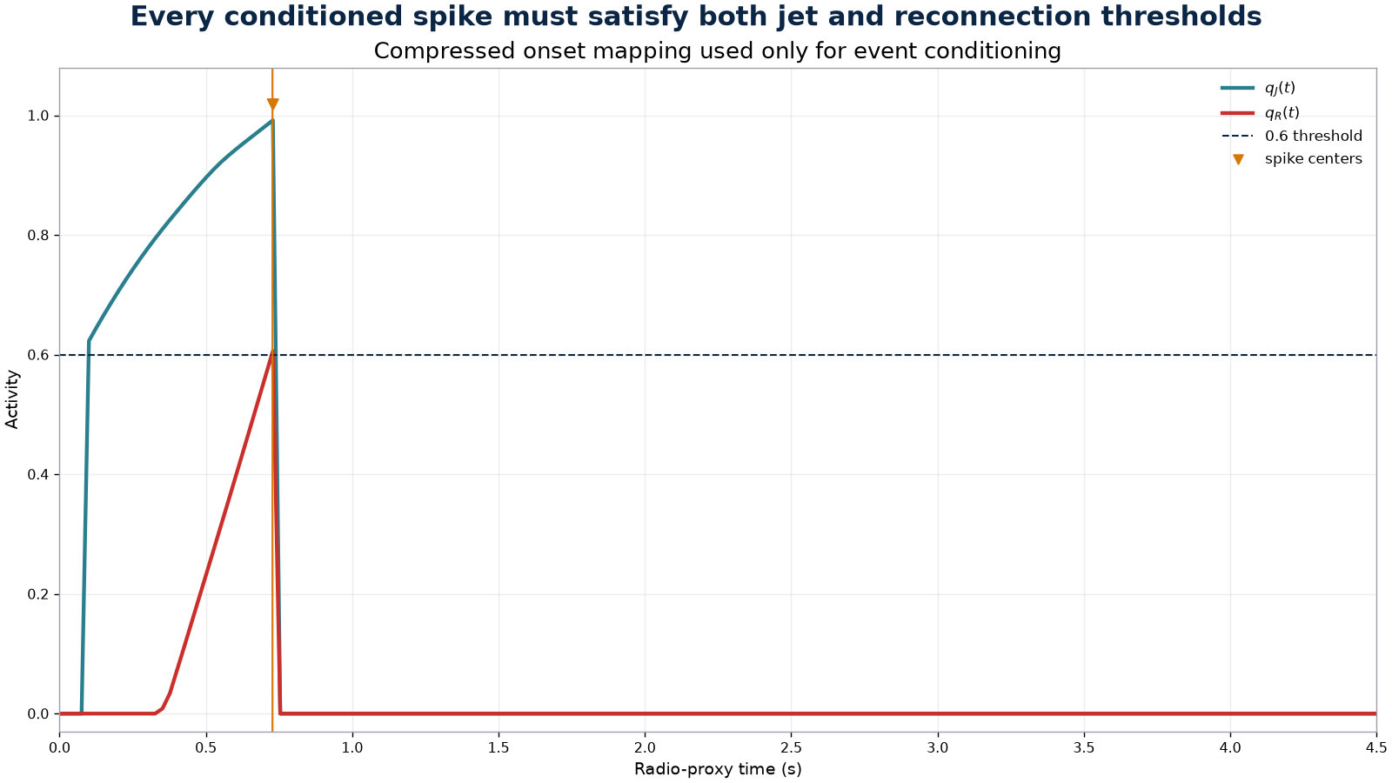
事件耦合
代理时间映射只用于 jet 条件射电采样
[τJ, τend] → [0.08, 0.75] s
候选集合
qJ(t) ≥ 0.6
且 qR(t) ≥ 0.6
联合候选存在
→ 返回 7×5 catalog
→ Cjet = 1
Athena Jet 条件 Spike-Topping Type III
07
Notes:
[Sources]
- Local Athena schema-v3 run: outputs/runs/athena_physical_jet_seed20260726/

Slide 8
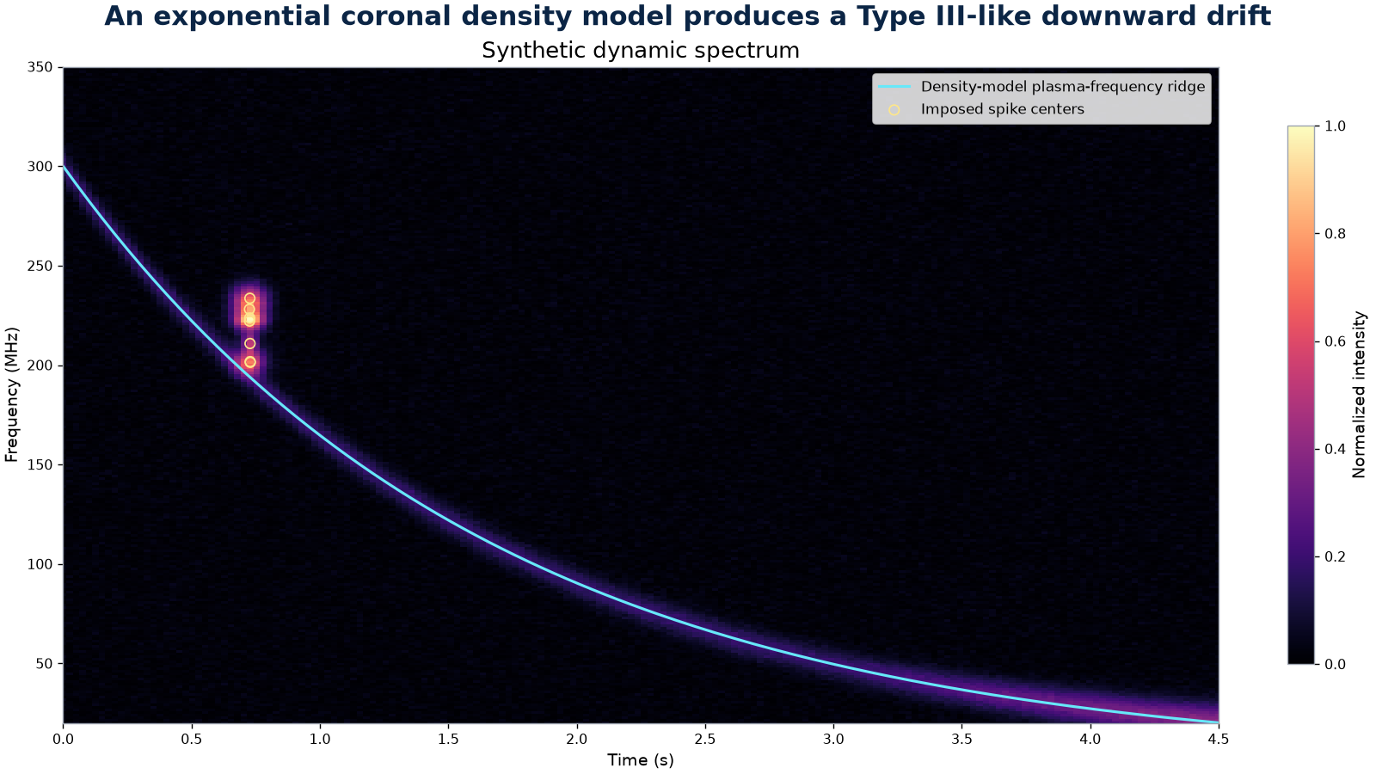
动态谱结果
Athena 主案例得到 7 个严格 topping 事件
Athena+jet：7 events，最小 Δf = 7.619 MHz，Cjet = 1；Type III 主脊严格下降
Athena Jet 条件 Spike-Topping Type III
08
Notes:
[Sources]
- Local Athena schema-v3 run: outputs/runs/athena_physical_jet_seed20260726/

Slide 9
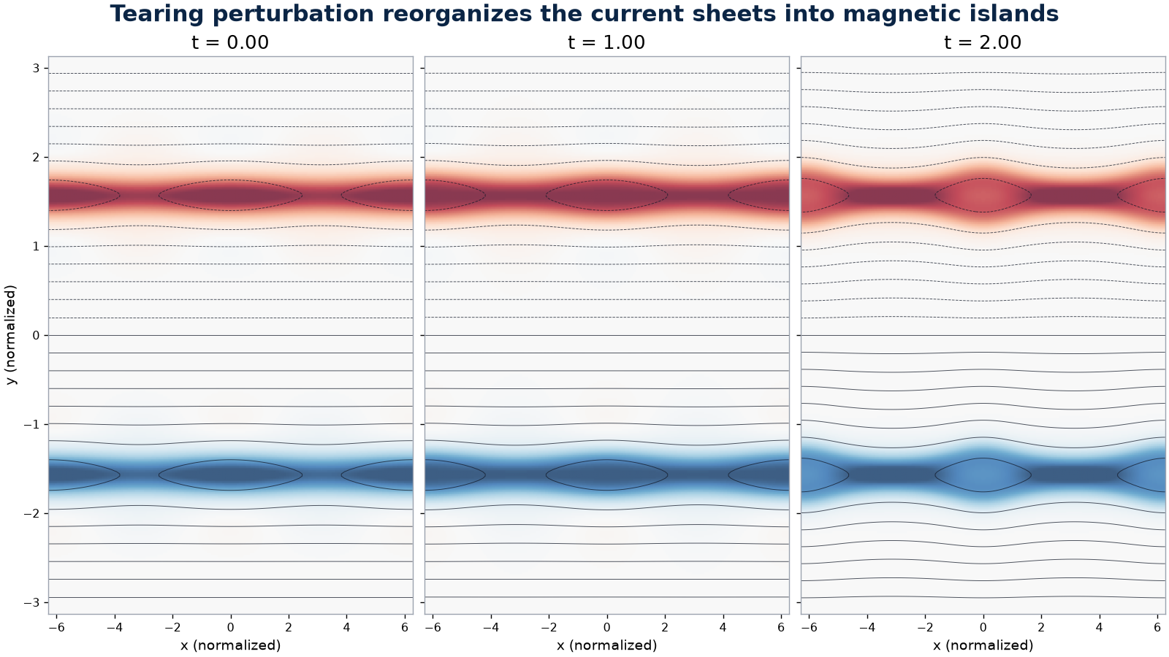
稳健性
无扰动与重跑支持事件分类的可复现性
可复现性
10 / 10
关键场、射电谱与 catalog 完全一致
• 无扰动：无持续 jet／重联 onset
• serial 与 2-rank MPI：场数组一致
• reference 与 native：场数组一致
Athena Jet 条件 Spike-Topping Type III
09
Notes:
[Sources]
- Local Athena schema-v3 run: outputs/runs/athena_physical_jet_seed20260726/

Slide 10
结论与局限
full-MHD 基线支持事件分类，但射电层仍是现象学代理
本轮得到
下一步优先级
1. Athena C 的电阻、黏性、CT 与 double 构建通过
2. jet onset 与局地重联率联合候选成立
3. 固定 seed 得到 7 个严格 topping 事件
• 在 WSL2 实测 1–12 ranks
• 显式 Alfvén尺度后做事件标定
• 加入粒子能谱与传播损失
• AthenaK 对照通过后再用 RTX 4060
当前结论：支持 jet 条件化的现象学射电事件；不等于 spike 由 full-MHD 自洽产生。
Athena Jet 条件 Spike-Topping Type III
10
Notes:
[Sources]
- Local Athena schema-v3 run: outputs/runs/athena_physical_jet_seed20260726/

Slide 11
附录 A · 环境与运行
Mac 已实测；WSL2 与 RTX 4060 保持待验证
轻量依赖
主运行
Python 3.14 · numpy · scipy
matplotlib · pillow · h5py
pyvista · vtk · imageio
imageio-ffmpeg · ffmpeg
pytest · ruff · openmpi
python -m spike_typeIII_visual.athena build
python -m spike_typeIII_visual.athena run …
python -m spike_typeIII_visual.main
--mhd-backend athena --athena-dataset bridge.h5
交付媒体
4 GIF + 4 H.264 MP4
960×540 · 10 fps · yuv420p
MPI 小案例无加速；Windows／RTX 4060 未实测
附录 · 环境与命令
11
Notes:
[Sources]
- Local Athena schema-v3 run: outputs/runs/athena_physical_jet_seed20260726/

Slide 12
附录 B · 可追溯性
公式、源码与证据文件一一对应
理论／功能
源码
证据
full-MHD / CTU / CT
Athena-Cversion/src/prob/
mhd_bridge.h5
jet 区域与 onset
physics/jet.py
jet_diagnostics.png
Type III / spike
physics/radio.py
typeIII_dynamic_spectrum.png
BIN 桥接与收敛
athena_io.py
RESULTS.md
结构与摘要校验
validate_outputs.py
validation_report.json
理论参考：陈耀《等离子体物理学基础》(2019)；Harris (1962)；Furth et al. (1963)；Reid & Ratcliffe (2014)。
附录 · 公式—源码—证据
12
Notes:
[Sources]
- Local Athena schema-v3 run: outputs/runs/athena_physical_jet_seed20260726/

